Slide 1
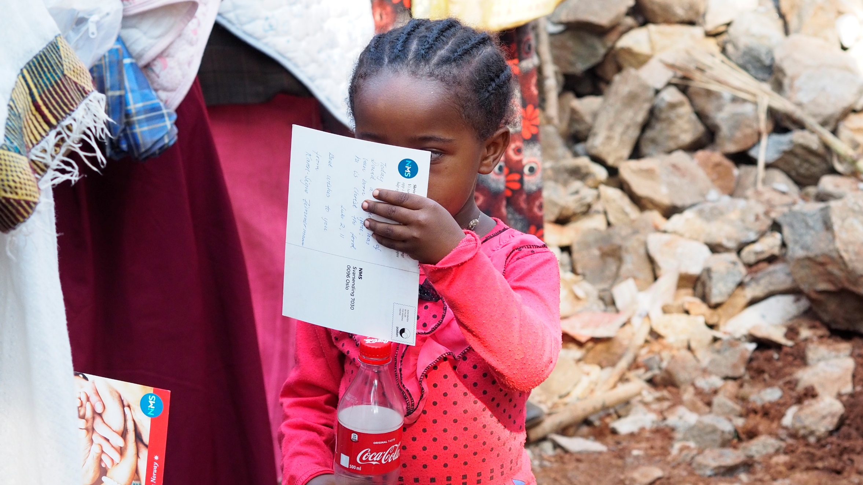
Misjonsavtale Etiopia
Foto: Dag Rune Sameien

Slide 2
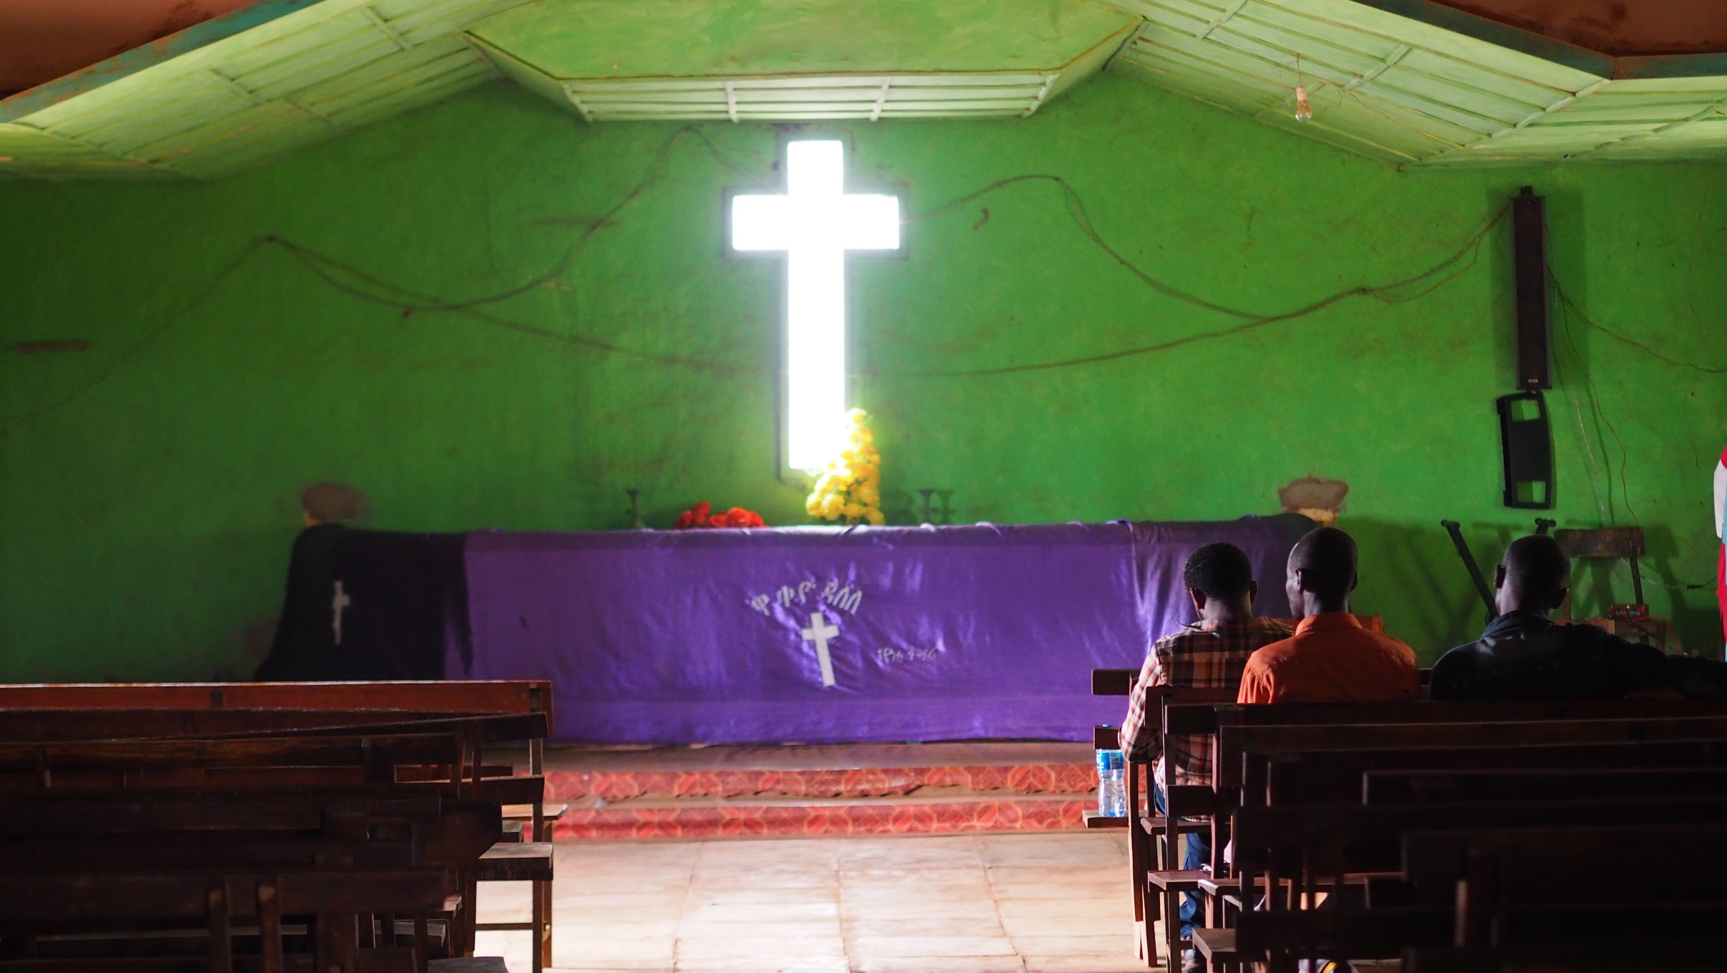
Arbeidet består i:
Bekjempelse av skadelige tradisjoner
Arbeidet blant sårbare folkegrupper
Landbruk, matsikkerhet og miljø
Å gjøre Jesus kjent
Kvinners situasjon
Foto: Dag Rune Sameien

Slide 3
Arbeidet består i:
Bekjempelse av skadelige tradisjoner
Arbeidet blant sårbare folkegrupper
Landbruk, matsikkerhet og miljø
Å gjøre Jesus kjent
Kvinners situasjon
Foto: Dag Rune Sameien

Slide 4
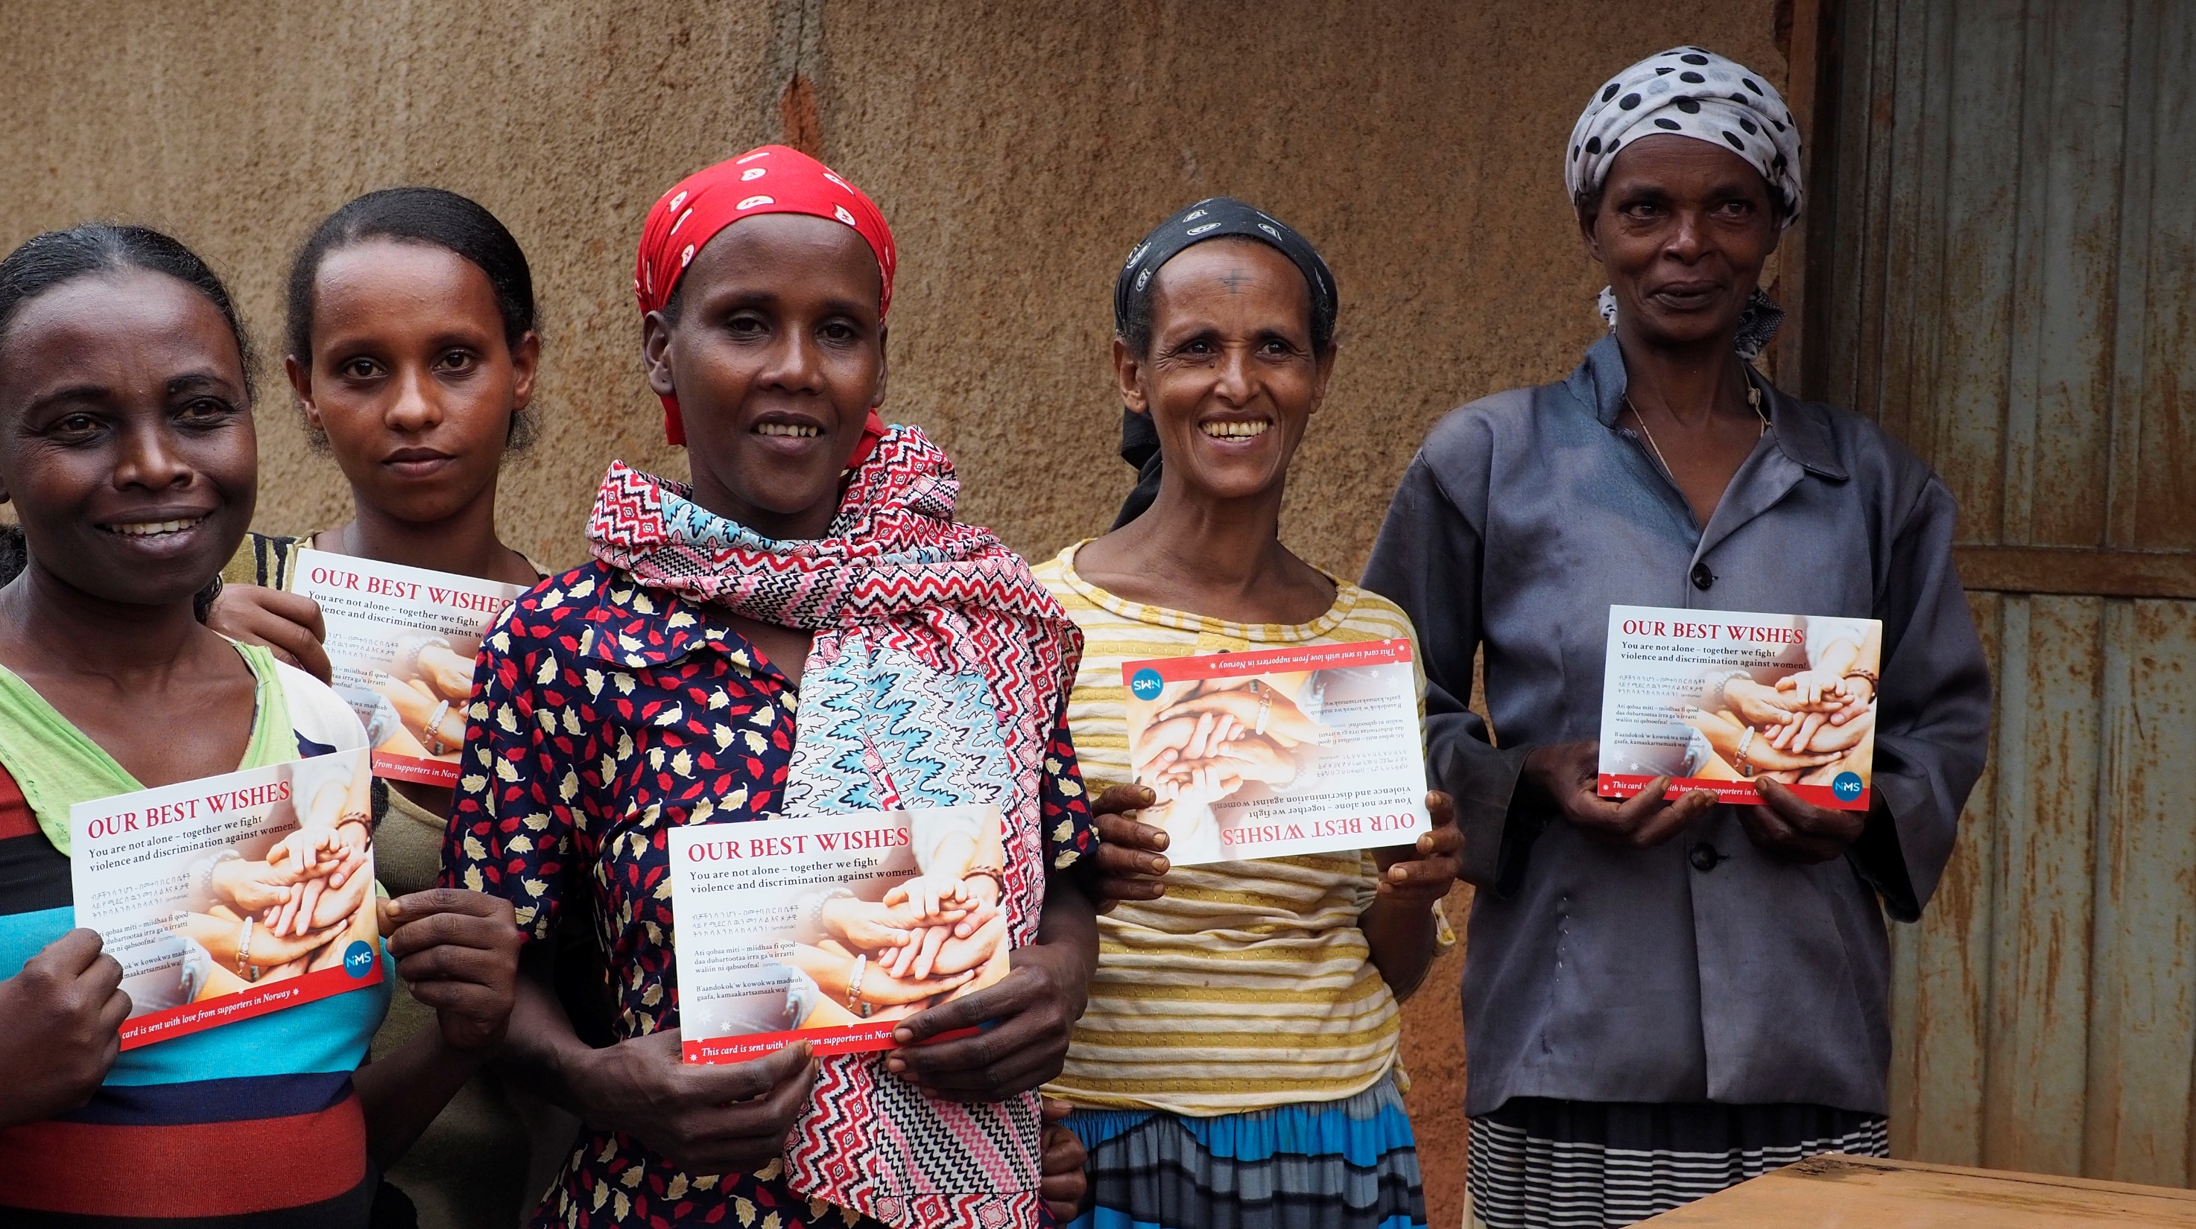
Selvhjelpsgrupper for kvinner utgjør en viktig plattform for å lære mer om egen posisjon i samfunnet, og sine rettigheter.
Foto: Dag Rune Sameien

Slide 5
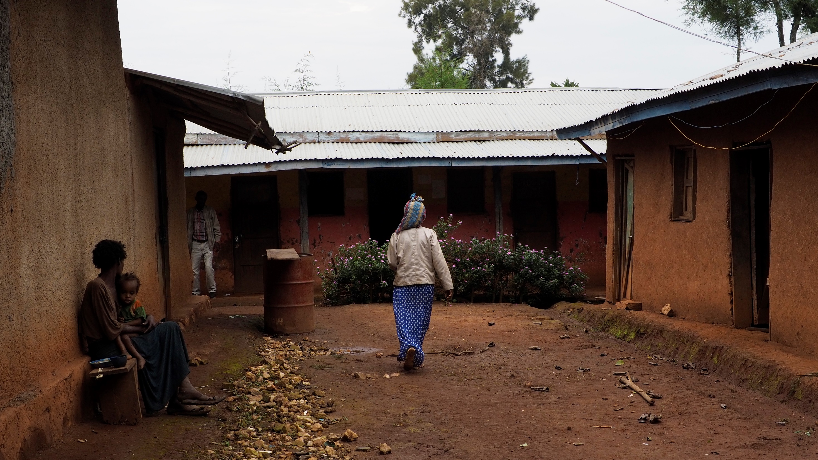
En kvinnes kraft til
å kreve sin kaffe
Foto: Dag Rune Sameien

Slide 6
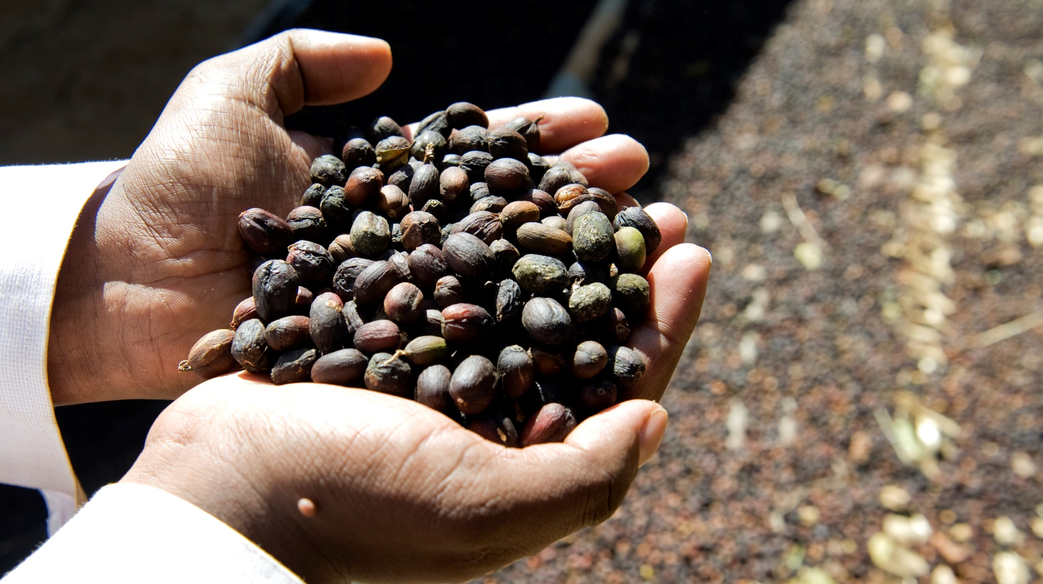
Helt uventet og uten Daitu Nemaras samtykke solgte ektemannen kaffeplantasjen.
Foto: Ole Henrik Kalviknes

Slide 7
Plantasjen var den eneste bærekraftige ressursen i familien.
Foto: Ole Henrik Kalviknes

Slide 8
Inntekten skulle han bruke på alkohol.
Foto: Ole Henrik Kalviknes

Slide 9
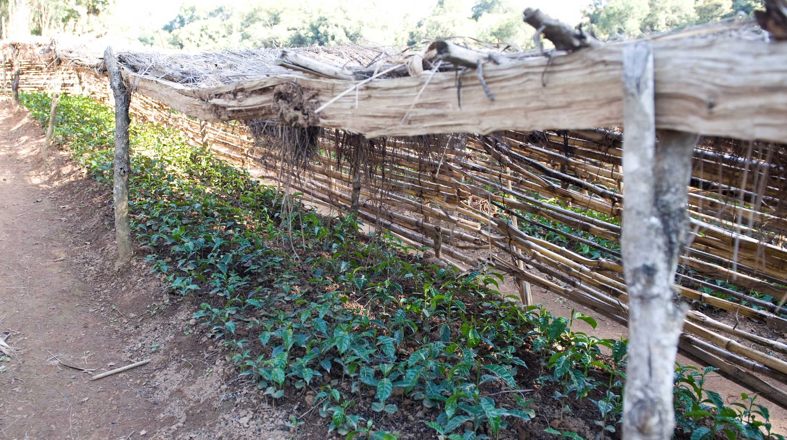
Hvordan skulle hun nå forsørge seg selv, og deres fem barn?
Hun nektet å godta salget.
Foto: Ole Henrik Kalviknes

Slide 10
Hvordan skulle hun nå forsørge seg selv, og deres fem barn?
Hun nektet å godta salget.
Foto: Ole Henrik Kalviknes

Slide 11
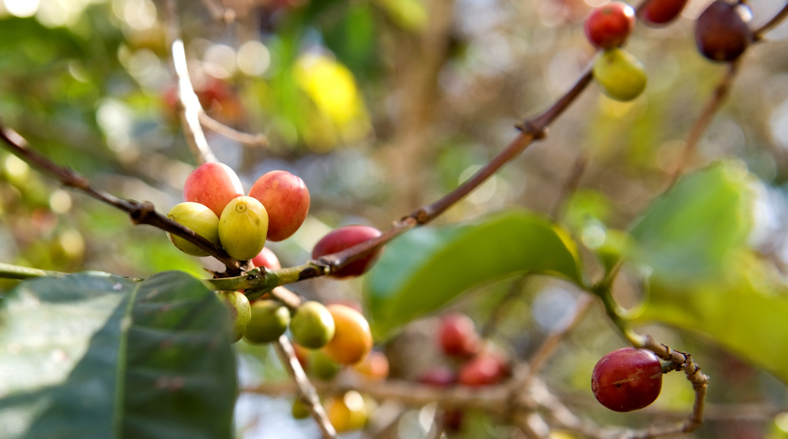
Hun fortsatte å arbeide på plantasjen som om salget ikke hadde hendt.
Foto: Ole Henrik Kalviknes

Slide 12
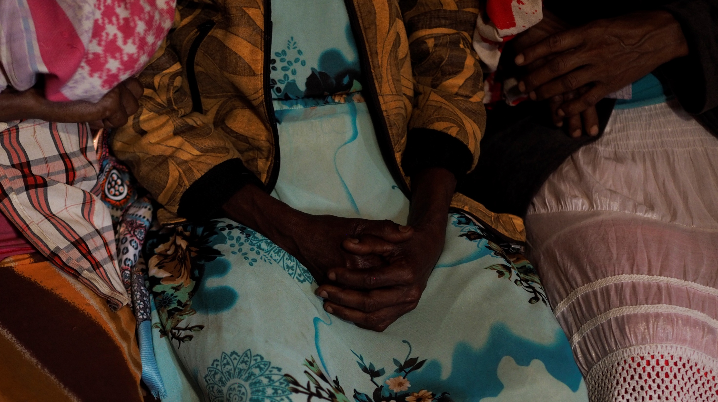
Hun kunne selvsagt ikke fortsette slik lenge uten at kjøperen meldte henne til politiet.
Foto: Dag Rune Sameien

Slide 13
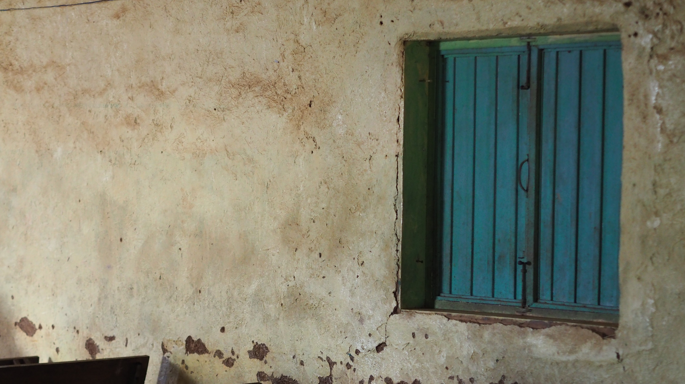
Daitu møtte opp i retten og fortalte hvordan hun hadde mistet plantasjen fordi mannen hadde solgt den uten
hennes samtykke.
Foto: Dag Rune Sameien

Slide 14
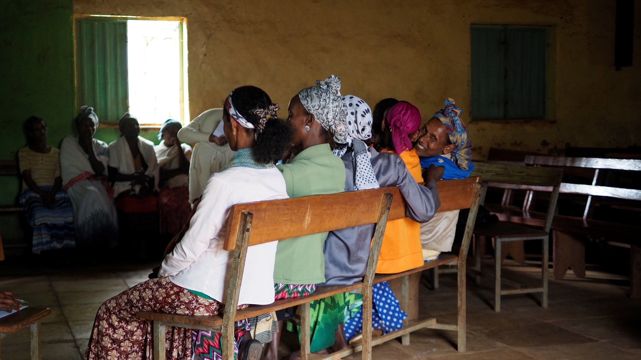
Ifølge etiopisk lov
er ikke salg av land gyldig uten
begge ektefellers samtykke.
Foto: Dag Rune Sameien

Slide 15
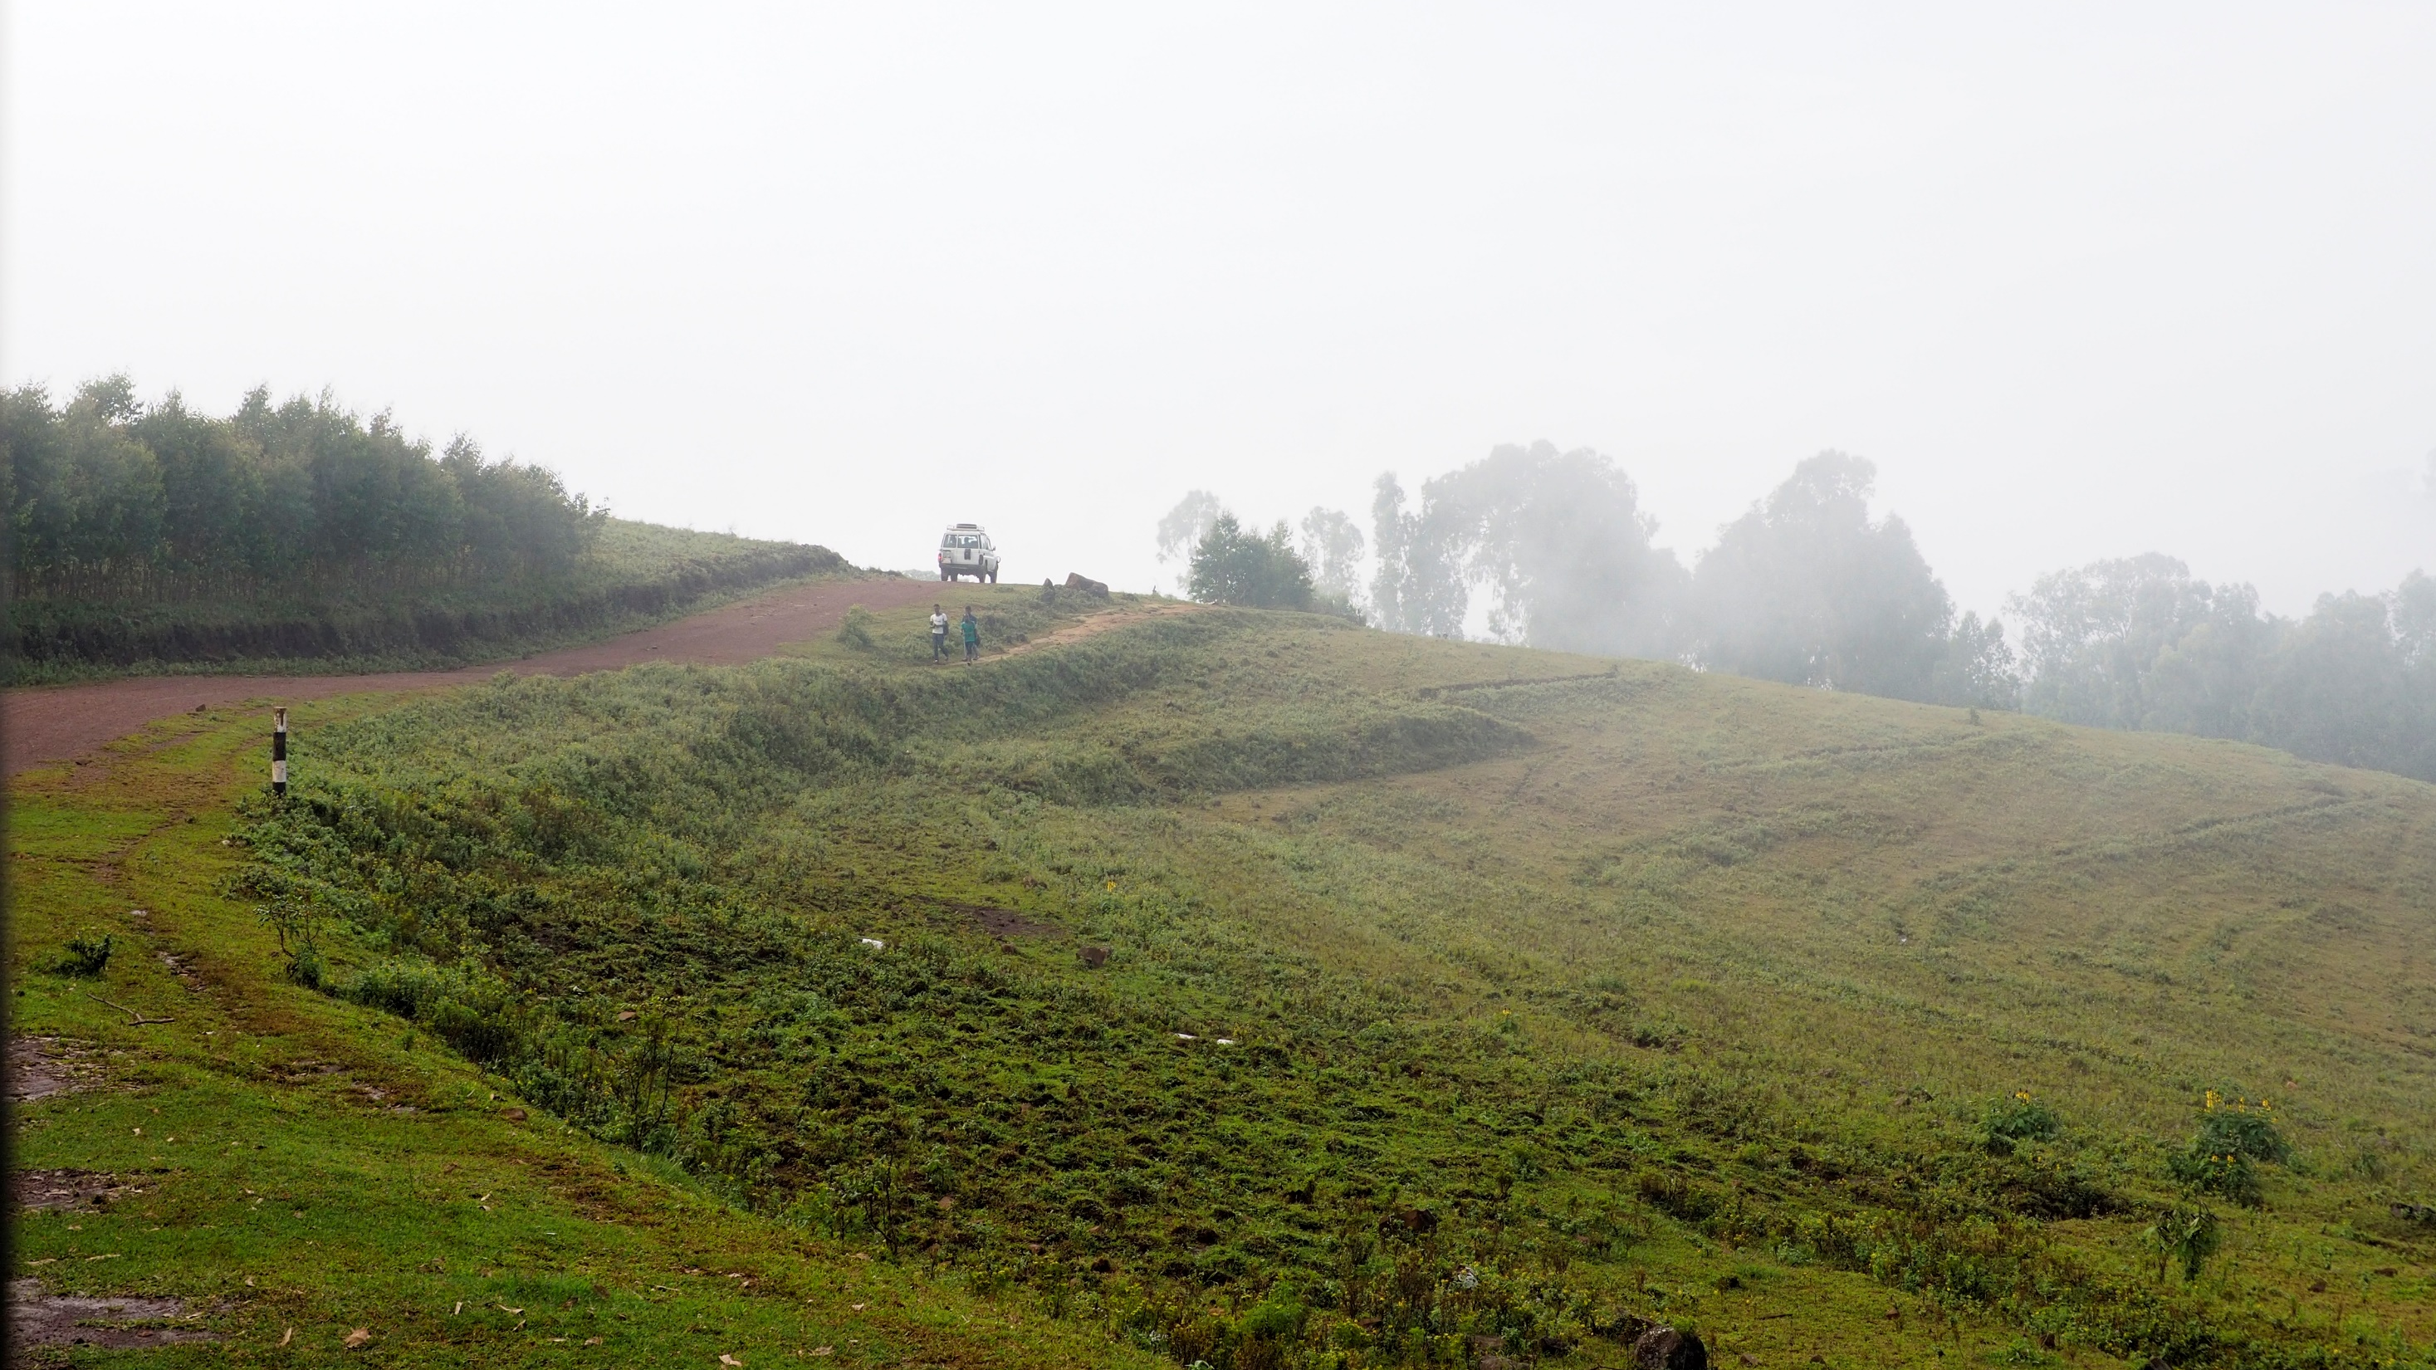
Hun hadde selv aldri ønsket å selge, og ville nå kreve landet tilbake.
Foto: Dag Rune Sameien

Slide 16
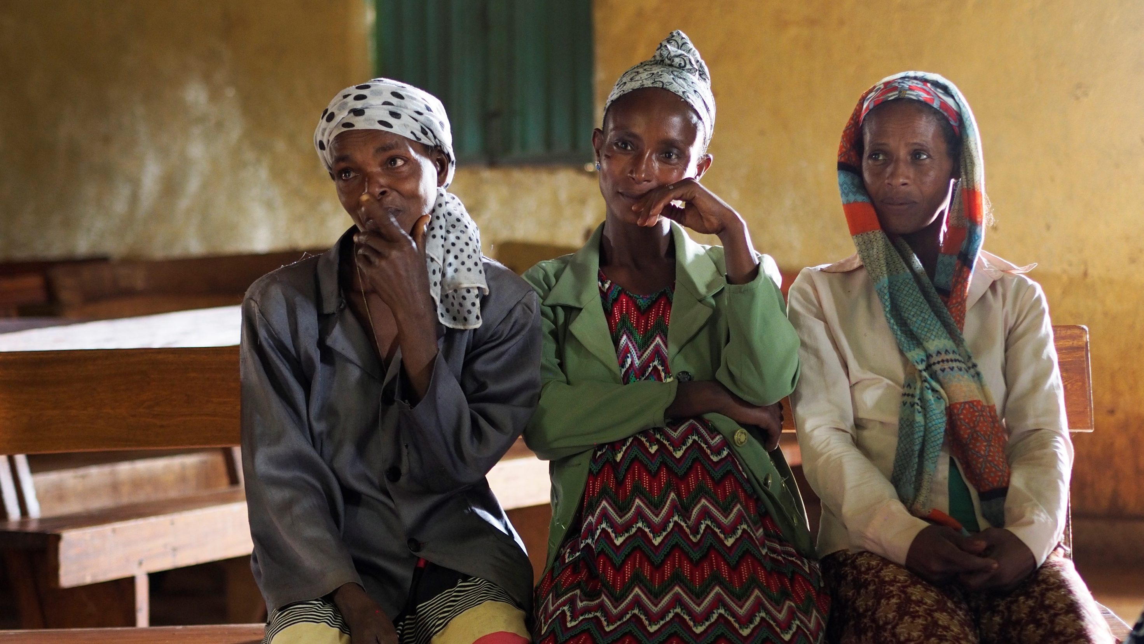
Selvhjelpsgruppen har gitt henne selvtillit og mot til å stå opp for seg selv, og til og med kreve sine rettigheter som ektefelle.
Foto: Dag Rune Sameien

Slide 17
Daitu er kvinnen midten
Foto: Dag Rune Sameien

Slide 18
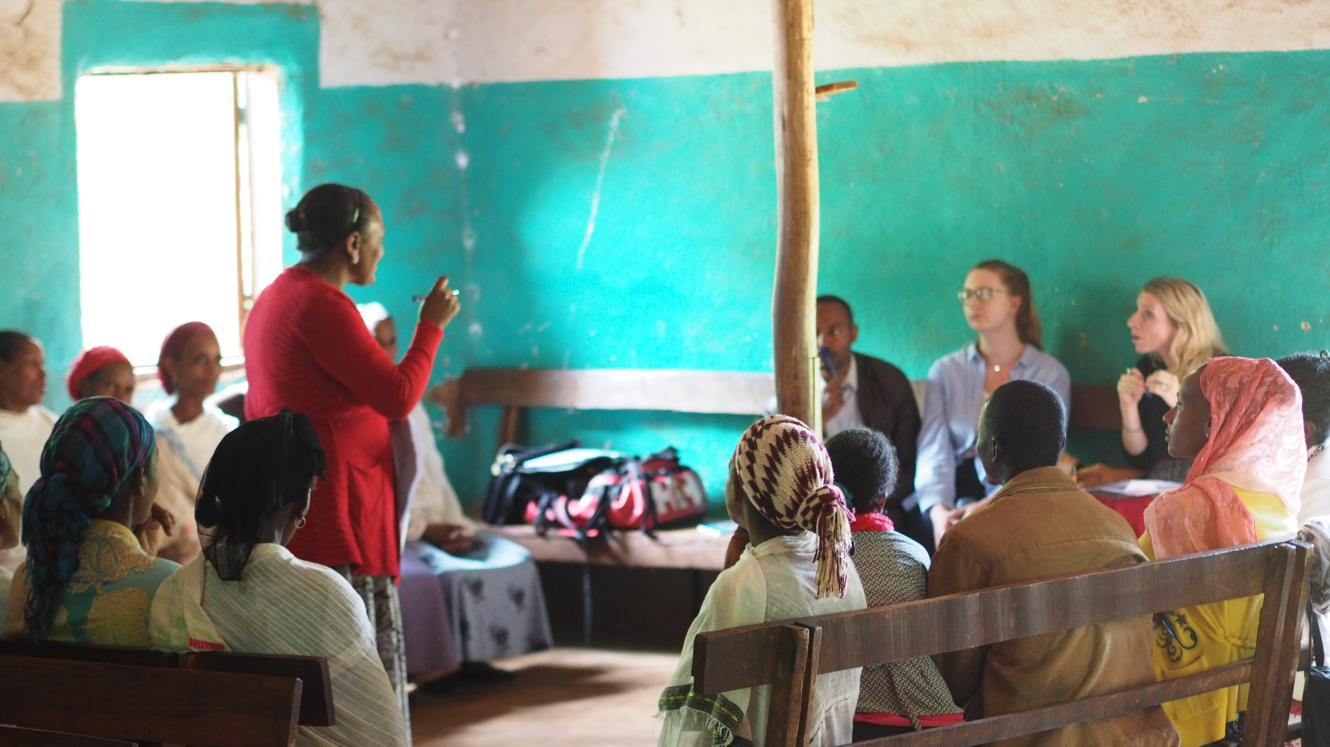
Men læring er ikke nok, en må også ha mot og selvtillit til å handle.
Foto: Dag Rune Sameien

Slide 19
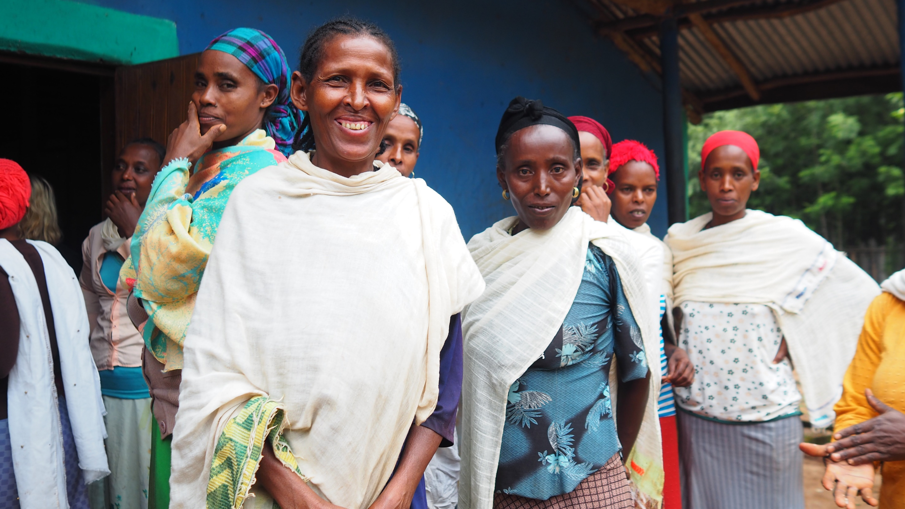
Fellesskapet i selvhjelpsgruppene, både det sosiale og åndelige, bidrar nettopp til dette, og er derfor avgjørende for at forandring kan finne sted.
Foto: Dag Rune Sameien

Slide 20
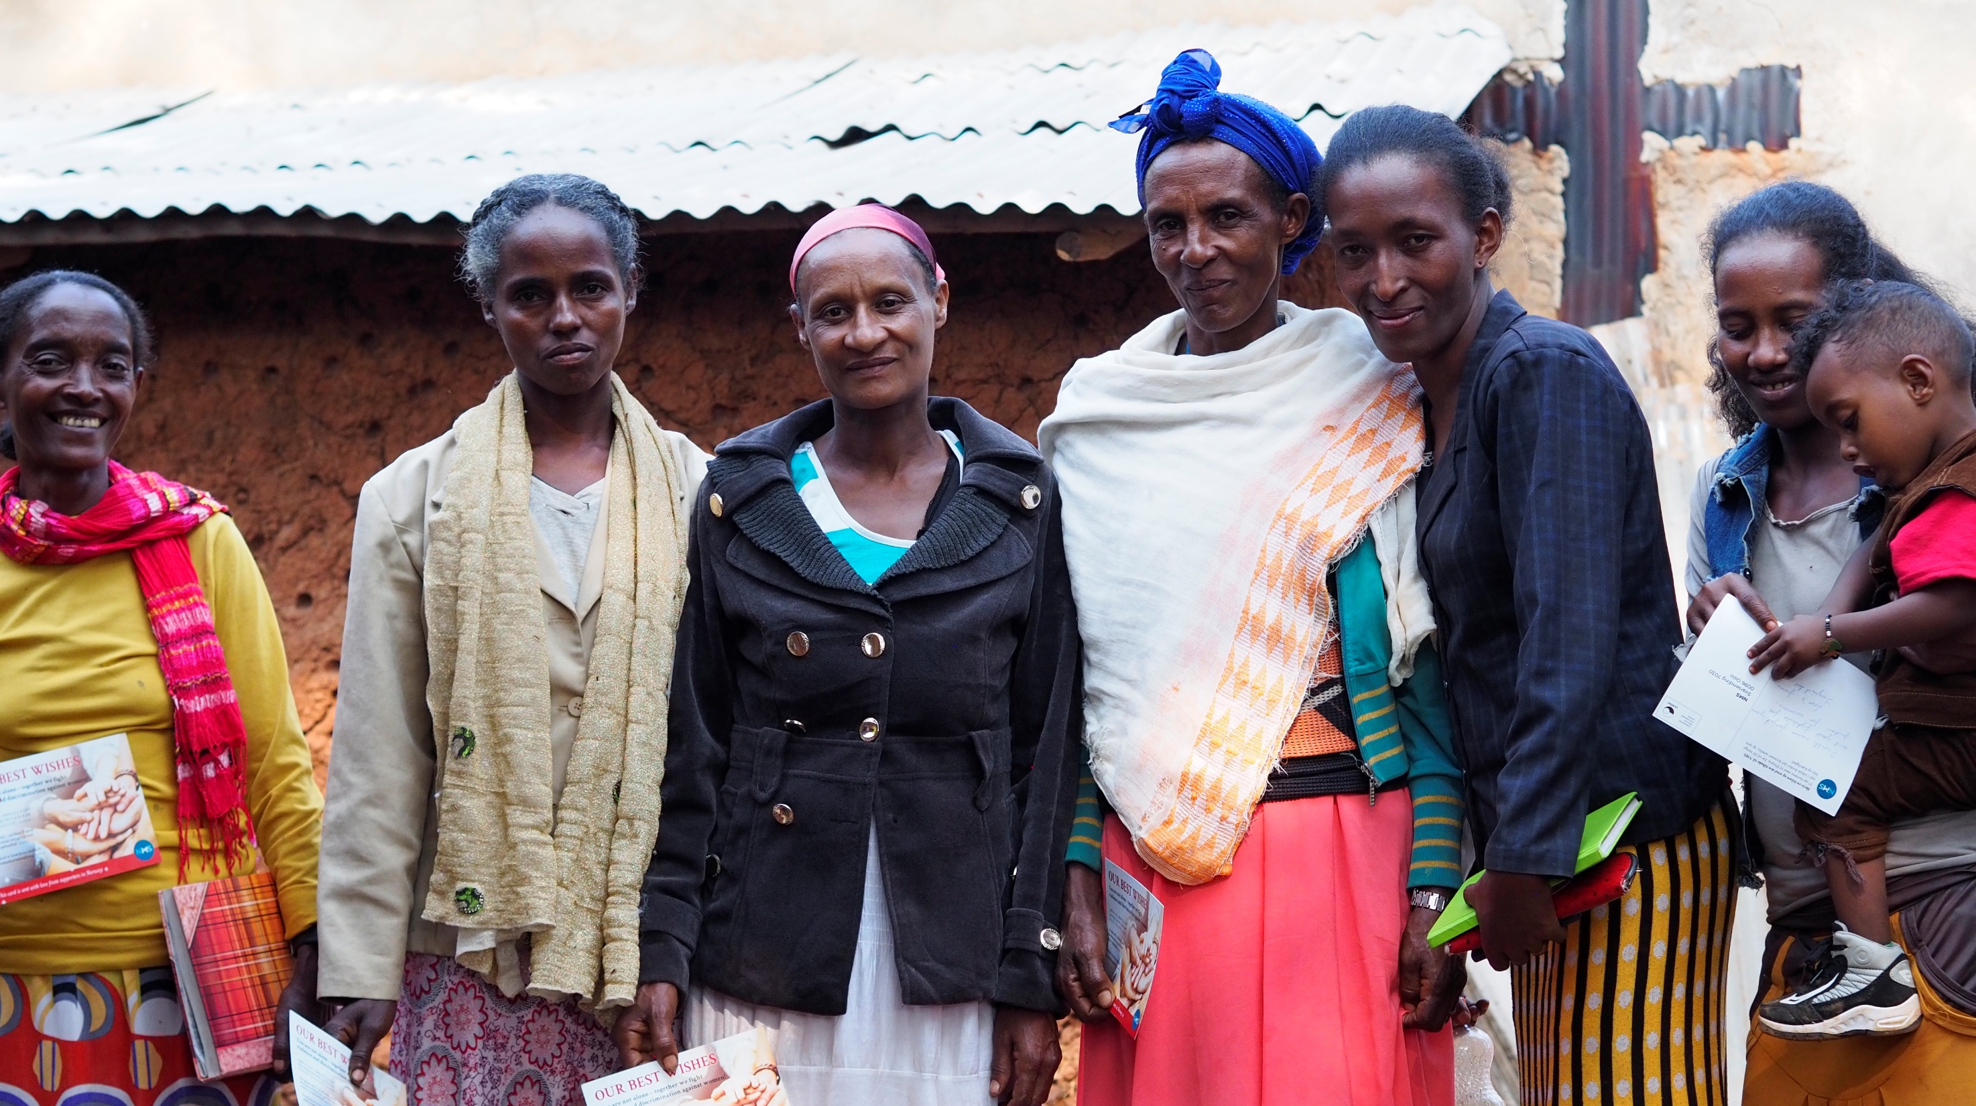
Historien viser at gruppen bidrar til å myndig-gjør kvinner til å kreve sine rettigheter slik
at de kan få bedre liv og styrke sine familier
Foto: Dag Rune Sameien

Slide 21
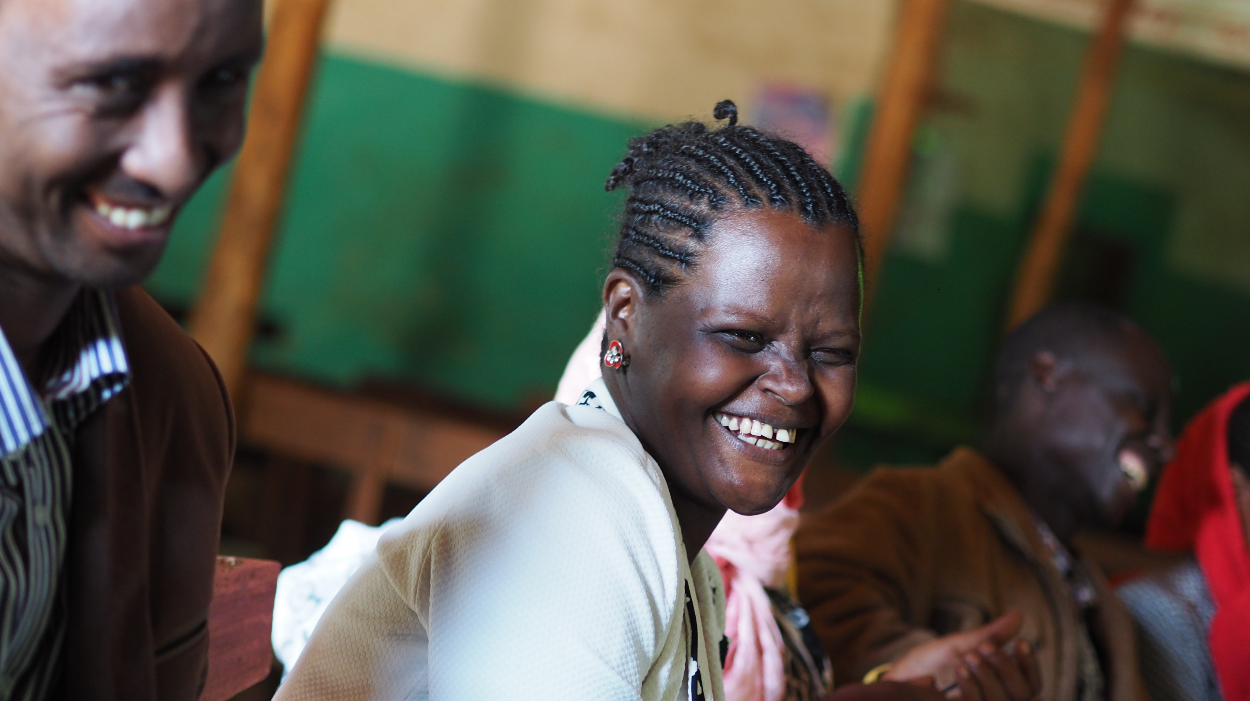
Sammen
forandrer
vi verden
Foto: Dag Rune Sameien

